Slide 1




Agenda e Prioridades do Ministério da Ciência, Tecnologia e Inovação para o ano de 2016
Comissão de
Ciência, Tecnologia, Inovação,
Comunicação e Informática
Audiência Pública
Celso Pansera
Ministro de Estado
Brasília, 29 de março de 2016

Slide 2

Desenvolvimento Nacional
Para que o Brasil possa realizar o sonho de uma sociedade soberana e resgatar a dívida histórica com as populações assistidas, é necessária a construção de uma agenda ambiciosa de , que deve ter como alicerce a
e a de qualidade.
CT&I
educação
pesquisa básica

Slide 3
Histórico recente
Emenda Constitucional
85/2015
atualização das disposições que tratam de CT&I e inclusão do termo “inovação” na CF/88 e regulamentação do SNCTI
Ampliação das obrigações do poder público em fomentar o desenvolvimento nas áreas de pesquisa e inovação, desburocratizando a ação estatal em práticas públicas inovadoras.
Novo Marco Legal de CT&I
Lei
13.243/16
atualização da Lei de Inovação e revisão de outros instrumentos normativos
O novo Marco Legal de CT&I estabelece estímulos ao desenvolvimento científico, à pesquisa, à capacitação científica e tecnológica e à inovação, flexibilizando a atuação das ICTs e entidades de apoio.
→ Grupo de Trabalho instituído pelo MCTI está trabalhando na regulamentação
da Lei

Slide 4
Ciclo de Planejamento de CT&I
Política Nacional de CT&I
Estratégia Nacional de CT&I
Planos Setoriais de CT&I
Documento que apresenta os principais desafios e diretrizes que norteiam as atividades de CT&I voltadas para o desenvolvimento nacional.
Documento que aponta as áreas estratégicas para o País, alinhadas com os desafios e diretrizes da Política Nacional de CT&I.
Documentos que detalham as ações e metas a serem desenvolvidas nas áreas estratégicas apontadas na Estratégia Nacional de CT&I e alinhados com os desafios e diretrizes da Política Nacional de CT&I.

Slide 5
Desafios da Política Nacional de CT&I
CT&I para o Desenvolvimento Nacional
Expansão, consolidação e integração do Sistema Nacional de CT&I
Apoio ao
Aumento da capacidade de Inovação Empresarial
Desenvolvimento e domínio de Tecnologias Críticas

Slide 6

Expansão, Consolidação e Integração do
Sistema Nacional de CT&I
Desafio I:
expansão
consolidação
integração
Estreitar o hiato científico e tecnológico que separa o Brasil das grandes potências científicas e mundiais
Instituições de classe mundial
Aumento do número de acordos internacionais e atividades de cooperação em CT&I
Escolas com infraestrutura adequada
Educação científica de massa e popularização da ciência
Esforço do Governo e do Estado para que o Brasil seja um ator científico e tecnológico de ponta em todas as áreas
Reforço da capacidade de pesquisa e de inovação do País
Manutenção das conquistas existentes em áreas de excelência em pesquisa
Avançar como líder e formulador da agenda científica mundial
Interação estreita entre Governo, Academia e Empresas
Políticas de governo devem ser voltadas para promover a integração e a interação, ampla e consistente, entre os agentes que compõem o sistema nacional de CT&I
aprimoramento e expansão dos mecanismos de apoio à inovação empresarial no Brasil deve ser direcionada para a transformação do perfil produtivo do País

Slide 7

Apoio à Inovação Empresarial nas
Cadeias Produtivas Nacionais
Desafio II:
Inovação em cadeias produtivas nacionais
requer:
Políticas de inovação devem estar comprometidas com:
Iniciativas governamentais devem estimular o
setor privado a:
Atração de empresas estrangeiras de base tecnológica
Estímulos à criação de startups
Uso do poder de compra do Estado
Cooperação para internacionalização de empresas brasileira
Atração de Centros de P&D estrangeiros
Segurança energética, hídrica, alimentar, nutricional e cibernética
Controle e prevenção de doenças transmissíveis, além das negligenciadas
Uso de tecnologias para governo eletrônico, inclusão social e sistemas educacionais
Aumentar a taxa de reinvestimento em atividades de P&D
Buscar aproximação com universidades e centros de pesquisa de excelência
Investir na formação, capacitação e treinamento de cientistas e tecnologistas

Slide 8

Desenvolvimento e Domínio de
Tecnologias Críticas
Desafio III:
Biocombustíveis
Bioeconomia
Espacial
Química Verde
Segurança Cibernética
Saúde
Segurança Hídrica
Segurança Alimentar
Economia e Sociedade Digital
Segurança Energética
Nuclear
Tecnologias Sociais
Manufatura Avançada
Mudança do Clima
Nanotecnologia

Slide 9
Diretrizes da Política Nacional de CT&I
CT&I para o Desenvolvimento Nacional
Objetivo
Formação de
Recursos
Humanos
Fortalecimento da Pesquisa e da Infraestrutura Científica e Tecnológica
Promoção da Inovação Empresarial
Financiamento Público para o desenvolvimento científico e tecnológico
Pilares da Política
Pesquisa Básica
Abordagem Transversal
Dimensão Social
Sistema Nacional de CT&I

Slide 10

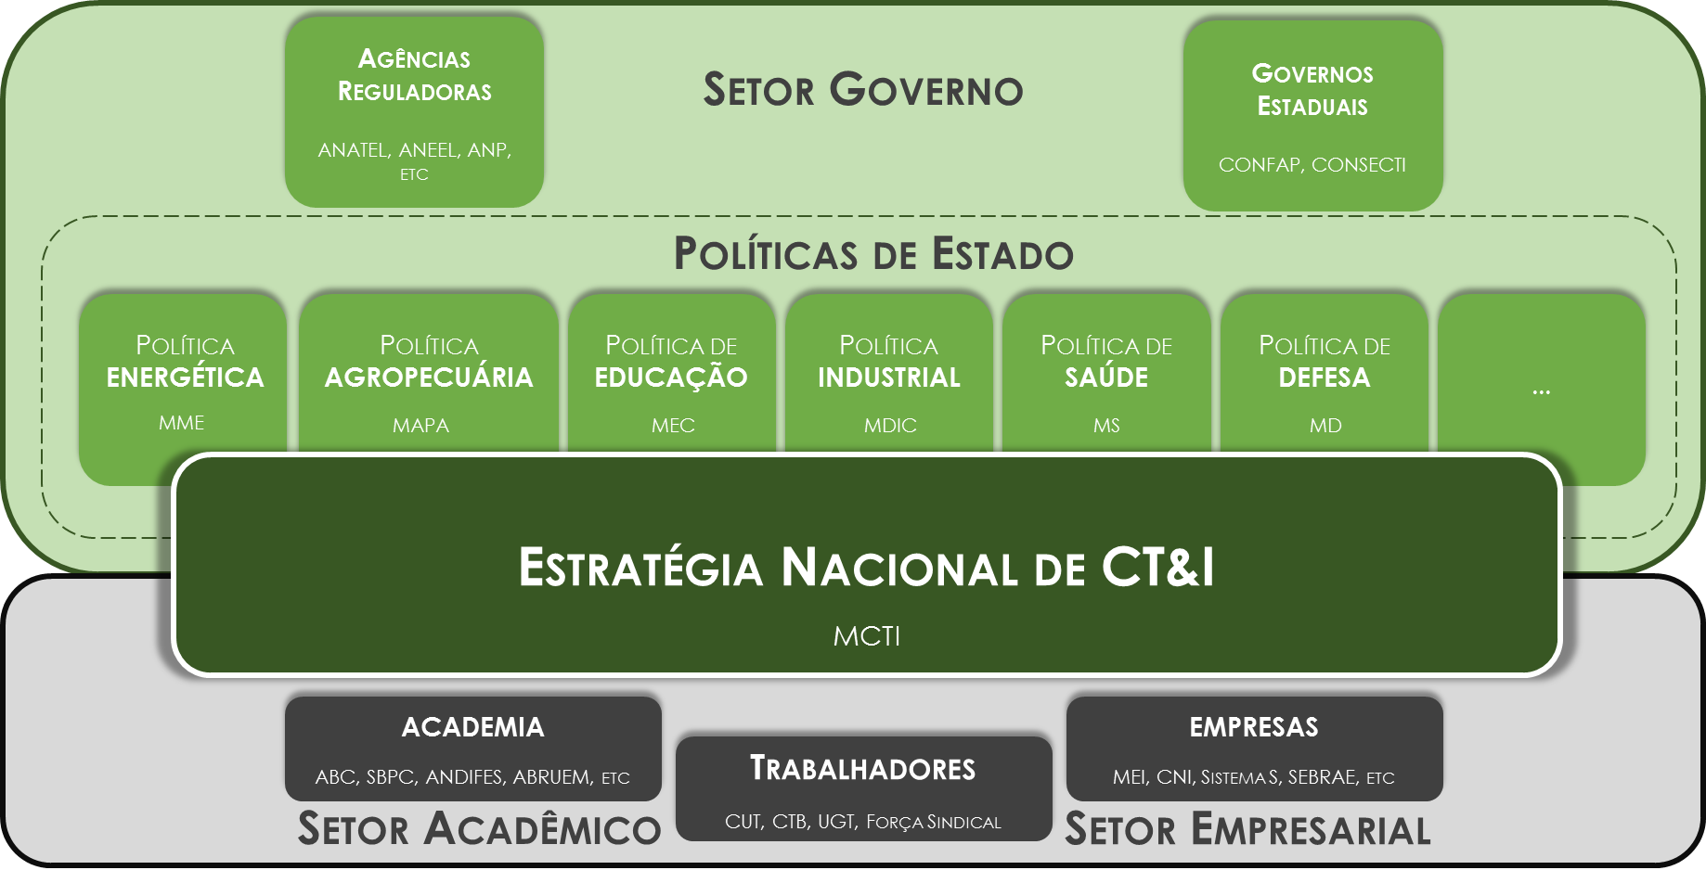
Articulação das Políticas
A ENCTI se articula com as demais políticas de Estado e com os vários atores do Sistema Nacional de CT&I

Slide 11
















Alguns avanços da Política de CT&I
Recursos Humanos
Redes
de Pesquisa
Infraestrutura de Pesquisa
Apoio à Inovação
Sirius
Reator Multipropósito Brasileiro
IBN
Iniciativa Brasileira de Nanotecnologia
Satélite CBERS-4
Navio “Vital de Oliveira”
Supercomputador
“Santos Dumont”

Slide 12







Alguns avanços da Política de CT&I
92.880
Principais áreas
bolsas implementadas
Distribuição das Bolsas por Região
Principais destinos
27.821
10.740
7.311
7.279
7.074
6.595
Obs: dados atualizados até janeiro/2016

Slide 13
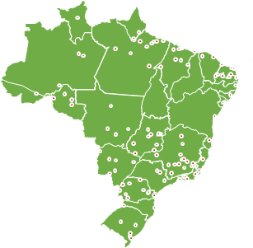
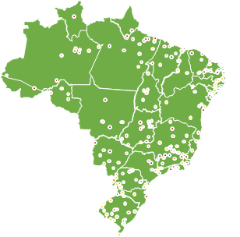
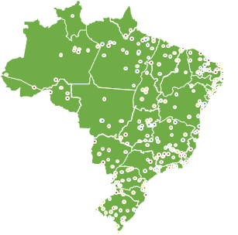



Diminuição das desigualdades regionais...
...visando a redução das
desigualdades sociais
projetos estruturantes
Expansão e consolidação dos INCT
Fortalecimento da infraestrutura de CT&I
em todo território nacional
Interiorização das Universidades Federais
e Desconcentração dos
Programas de Pós-Graduação

Slide 14

Institutos Nacionais de C&T
Integração e Interação Nacional
1.937 instituições
6.794 pesquisadores
436 parcerias com organizações públicas e/ou não governamentais
Cooperação Internacional
787 acordos de cooperação internacional
1.318 pesquisadores estrangeiros
139 empresas
376 laboratórios internacionais associados
Formação de Recursos Humanos
10.994 pesquisadores formados
79 Programas de Pós-Graduação criados
566 disciplinas criadas
Produção Científica, Tecnológica e de Inovação
70.389 registros de publicações acadêmicas
578 depósitos de patentes
12 patentes já em comercialização

Slide 15
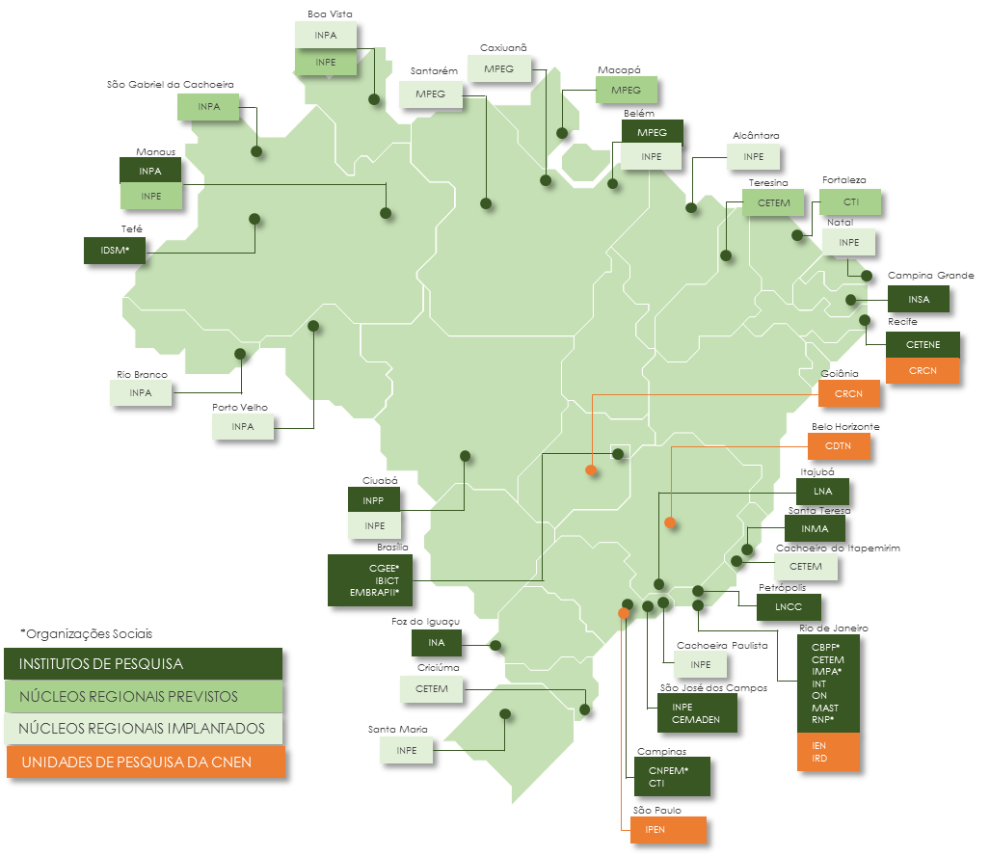
Institutos de Pesquisa do MCTI
Áreas de atuação das Unidades de Pesquisa:
ÁGUA
SAÚDE
ENERGIA
OCEANO
AGRICULTURA
BIODIVERSIDADE
AMAZÔNIA
NANOTECNOLOGIA
TECNOLOGIAS SOCIAIS
TECNOLOGIAS DA INFORMAÇÃO
AEROESPACIAL
NUCLEAR

Slide 16




Principais tendências internacionais
Governança
Formação de
Recursos Humanos
Instrumentos
Infraestrutura
de Pesquisa
Tecnologias Críticas e
Campos Científicos
Emergentes
incentivos para a comercialização da pesquisa pública;
maior autonomia na gestão de recursos e pessoas para as universidades e Institutos Públicos de Pesquisa;
uniformização de formatos exigidos pelas agências financiadoras
estímulos para despertar o interesse dos estudantes por ciências, tecnologia, engenharias e matemática;
medidas para melhorar a carreira de pesquisadores e para atrair novos talentos do exterior.
estímulo às compras governamentais de produtos inovadores;
maior foco nos instrumentos das políticas de inovação.
atração de investimentos internacionais em indústrias de alta tecnologia;
pesquisa pública mais focada em abordagens interdisciplinares voltadas para soluções de grandes desafios sociais.
Defesa;
Mudança do Clima;
Sistemas Urbanos Sustentáveis; Envelhecimento da Sociedade;
Novos processos produtivos;
Segurança Energética, Hídrica e Alimentar (NEXUS);
Tecnologias Habilitadoras e Convergentes;
Saúde e Bem-Estar;
Bioeconomia;
Nuclear;
Aeroespacial.

Slide 17



Ações 2016
Elaboração da
Estratégia Nacional de CT&I 2016-2019
Plano Nacional de Enfrentamento ao Aedes e à Microcefalia Eixo de Desenvolvimento Tecnológico, Educação e Pesquisa
Construção da Nova Fonte de Luz Síncrotron de 3ª geração (SIRIUS)

Slide 18
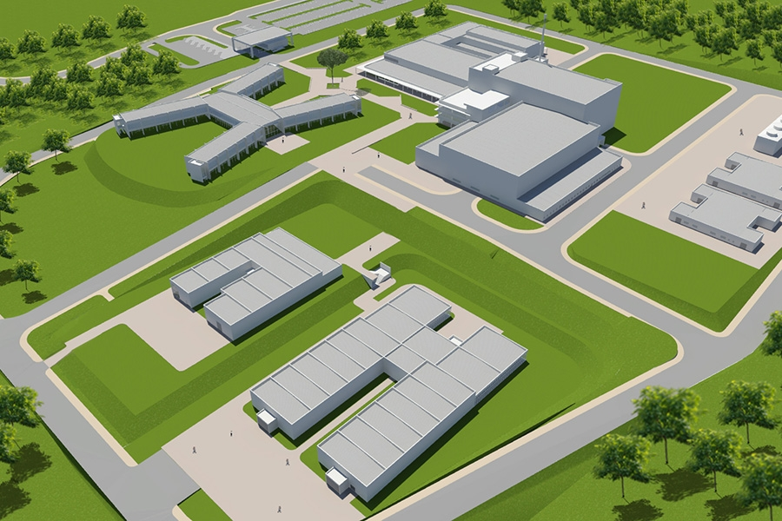
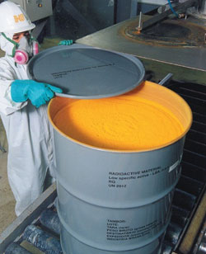

Ações 2016
Construção do Reator Multipropósito Brasileiro (RMB)
Implantação da Unidade de Concentrado de Urânio, em Caetité (BA)
Estudos sobre a Fosfoetanolamina

Slide 19



Ações 2016
Continuidade do apoio ao
desenvolvimento científico e tecnológico
Fortalecimento da infraestrutura de pesquisa dos
Institutos do MCTI e da CNEN
Apoio à implantação e expansão de
Centros e Laboratórios Nacionais Multiusuários

Slide 20
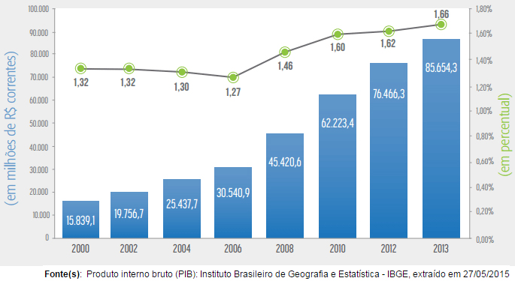
Dispêndio Nacional em CT&I
Os indicadores atuais demonstram que, de 2012 a 2013, houve incremento de cerca de 12% nos dispêndios nacionais em P&D e atividades científicas e técnicas correlatas. De acordo com os dados mais recentes, em 2013, o investimento nessa área atingiu a marca de R$ 85,6 bilhões, o equivalente a 1,66% do Produto Interno Bruto (PIB) do Brasil no mesmo período.

Slide 21
Dispêndio Nacional em CT&I
O investimento em C&T é a soma das Atividades Científicas e Técnicas Correlatas (ACTC) e das atividades de pesquisa e desenvolvimento (P&D). Os Governos Federal e Estadual são os principais investidores (57,7%). Para estimular o setor privado a investir em atividades científicas e tecnológicas, a renúncia fiscal do governo federal, em 2013, foi de R$ 6,4 bilhões, sendo as leis de Informática (nº 10.176/2001) e do Bem (nº 11.196/2005), responsáveis por 92,1% desse total de isenção.

Slide 22
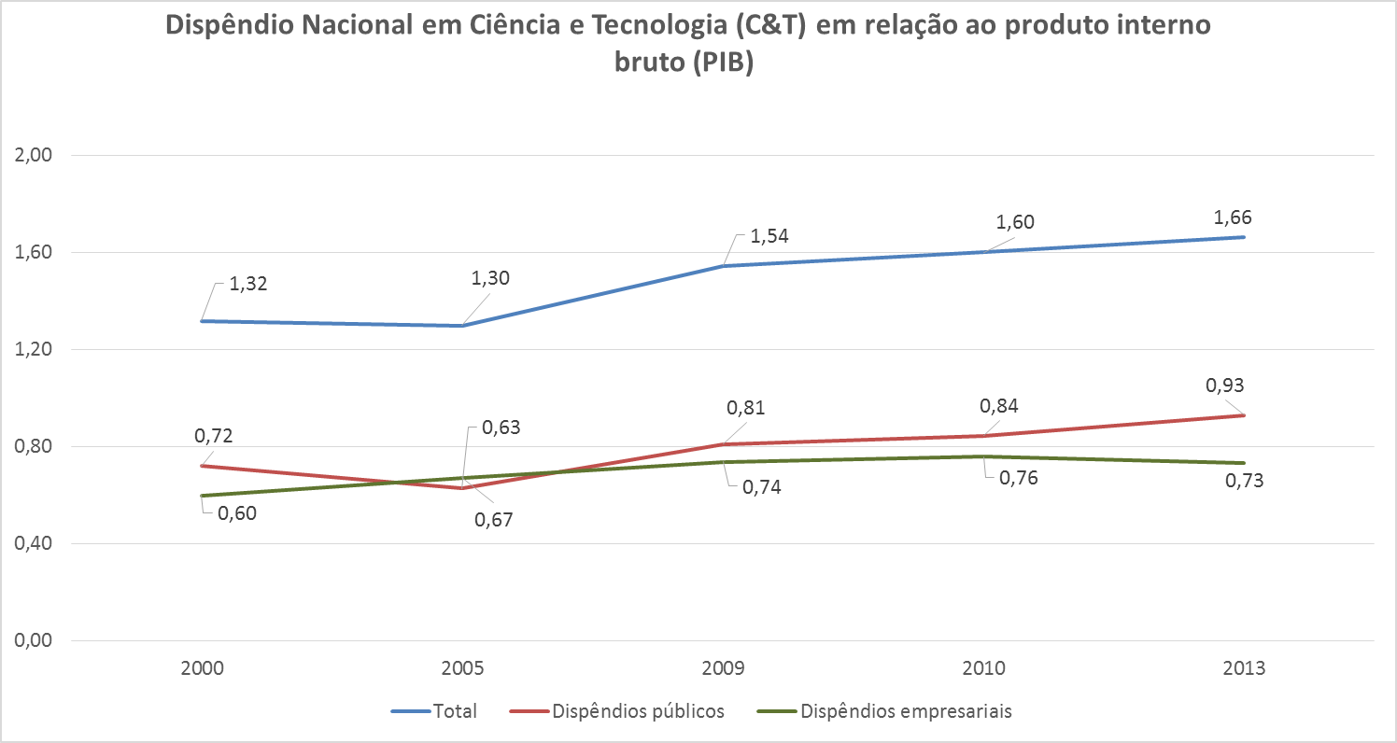
Dispêndio Nacional em CT&I
Total
Público
Empresarial

Slide 23
Evolução do Orçamento do MCTI (OCC)

Slide 24
Evolução do Orçamento Total do MCTI

Slide 25
Alternativas para enfretamento
Descontingenciamento da “Reserva de Contingência” do FNDCT
    Foi alocado na reserva de contingência da LOA 2016 cerca de R$ 1,7 bilhão de recursos dos Fundos Setoriais. Para que os projetos possam ser apoiados, uma das alternativas seria o desbloqueio de R$ 400 milhões da respectiva reserva.
Recomposição do Orçamento do MCTI a valores próximos ao PLOA 2016
    A fim de que o MCTI possa minimamente implementar os projetos e atividades planejadas, bem como a manutenção das despesas adiministrativas de suas unidades e entidades vinculadas, uma alternativa proposta é a de recomposição de seu orçamento a valores próximos aos previstos no PLOA 2016, ou seja, R$ 1,25 bilhão.
Financiamento junto ao Banco Interamericano de Desenvolvimento - BID
    Encontra-se em fase avançada de negociação o empréstimo junto ao BID no montante de US$ 1,4 bilhão para financiamento do projeto de expansão, consolidação dos Institutos Nacionais de Ciência e Tecnologia (INCT), bem como sua integração e articulação com os Institutos existentes, as ICT e empresas visando a solução de desafios estratégicos nacionais (e.g. segurança hídrica, alimentar, energética e cibernética). Além disso, o projeto visa apoiar a nucleação e o fortalecimento de grupos de pesquisa liderados por jovens pesquisadores.

Slide 26

Projeto MCTI-BID
Características do Projeto
Financiamento:
Valor:
1,4
Prazo:
6
US$
bi
anos
Público alvo:
Beneficiários:
Academia
Academia
Sociedade
Empresas
Empresas
Governo

Slide 27
Projeto MCTI-BID
Duas etapas...
Primeira Etapa
Segunda
Etapa
0
3
6
Expansão e consolidação dos INCT, Centros Nacionais Multiusuários e Unidades de Pesquisa do MCTI e dos programas de mobilidade e formação de RH
Integração dos INCT, ICT, Institutos Federais e empresas para desenvolvimento de soluções inovadoras em segurança hídrica, alimentar, energética e cibernética.
...e quatro componentes de atuação
1
2
3
4
Segurança
Hídrica,
Energética
E Alimentar
INCT, CNMU e
Unidades
de Pesquisa
Fortalecimento
Institucional
Segurança
Cibernética

Slide 28
Obrigado
Comissão de
Ciência, Tecnologia, Inovação,
Comunicação e Informática
Audiência Pública
Celso Pansera
Ministro de Estado
Brasília, 29 de março de 2016

